Slide 1
Fehlaromen im Bier
Wie sie schmecken
Wie sie entstehen
Wie sie zu vermeiden sind
Name:
Datum:
Version 10.10.2023

Slide 2
Fehlaromen im Bier
Lizenz
Sie dürfen:
Teilen — das Material in jedwedem Format oder Medium vervielfältigen und weiterverbreiten
Bearbeiten — das Material remixen, verändern und darauf aufbauen
Unter folgenden Bedingungen:
Namensnennung — Sie müssen angemessene Urheber- und Rechteangaben machen und angeben, ob Änderungen vorgenommen wurden. Diese Angaben dürfen in jeder angemessenen Art und Weise gemacht werden, allerdings nicht so, dass der Eindruck entsteht, der Lizenzgeber unterstütze gerade Sie oder Ihre Nutzung besonders.
Nicht kommerziell — Sie dürfen das Material nicht für kommerzielle Zwecke nutzen.
⌂

Slide 3
Fehlaromen im Bier
Inhaltsverzeichnis
Definition
Fehlaroma, Fehlgeschmack, Fehlnote, Geschmacksfehler, E off-flavo(u)r, off-note, taint, unerwünschter Geruch, Geschmack oder unerwünschtes Mundgefühl bzw. jedwedes Flavor (Geruch, Geschmack oder Mundgefühl), das normalerweise nicht mit dem in Frage kommenden Produkt assoziiert wird. Dabei ist zu beachten, dass ein F. in einem bestimmten Lebensmittel (z. B. die Parfümranzigkeit in kokosfetthaltigen Produkten, verursacht durch Methylketone) in einem anderen Lebensmittel, in diesem Fall Blauschimmelkäse, unverzichtbarer Bestandteil des erwünschten Aromas ist.
Quelle: https://www.spektrum.de/lexikon/ernaehrung/fehlaroma/2882
Inhalt
Grundlagen Seite 4
Die Sinne schärfen Seite 5-7
Fehlaromenübersicht Seite 8
Bewertungsbogen Seite 9
Acetaldehyd „Grüner Apfel“ Seite 10
Caprylsäure „Ziegenbock“ Seite 11
Chlorphenole „Pflaster“ Seite 12
Dimethylsulfid „Dosenmais“ Seite 13
Diacetyl „Buttrig“ Seite 14
Eisen(II)-sulfat „Metallisch“ Seite 15
Ethylacetat „Nagellack“ Seite 16
Isovaleriansäure „Käsefüsse“ Seite 17
Menthanthiolone „Katzenurin“ Seite 18
Lichtgeschmack „Stinktier“ Seite 19
Schwefelwasserstoff „Faule Eier“ Seite 20
trans-2-Nonenal „Feuchte Pappe“ Seite 21
Notizen Seite 22
Weiterführende Links Seite 23
Zertifikat Seite 24

Slide 4
Fehlaromen im Bier
Grundlagen
Verkostung
Fremd­ge­rü­che dürfen die Ver­kos­tung nicht stö­ren; bitte kein aufdringliches After­shave oder Parfum verwenden.
Jeder Mensch hat eine unterschiedliche Wahrnehmungsschwelle. Immer zuerst mit der Hand etwas Aroma zufächeln und riechen. Erst dann die Probe mit der Hand abdecken, schwenken, mit der Nase direkt über der Probe tief ein- und wieder ausatmen.
Für den Geschmack einen kleinen Schluck nehmen, tief einatmen, schme­cken und auf der Zun­ge zer­ge­hen las­sen, hin­un­ter­schlu­cken und wieder aus­at­men. Die Fehlaromen können sehr intensiv sein, daher immer nur sehr kleine Schlücke nehmen.
Während der Verkostung bitte nicht diskutieren. Der Aus­tausch erfolgt im Anschluss der jeweiligen Probe. Nutzt diese Unterlagen, um euch während der Verkostung Notizen zu machen.
Während der Sensorikübungen Kalibrierwasser verwenden und bei den Fehlaromen ein nicht kontaminiertes Kalibrierbier, sowie mit Weißbrot den Gaumen neutralisieren.
Vor und während des Seminars bitte nicht rauchen, stark gewürztes Essen (z.B. Döner) essen oder intensive Getränke (Kaffee, IPAs) trinken.
⌂

Slide 5
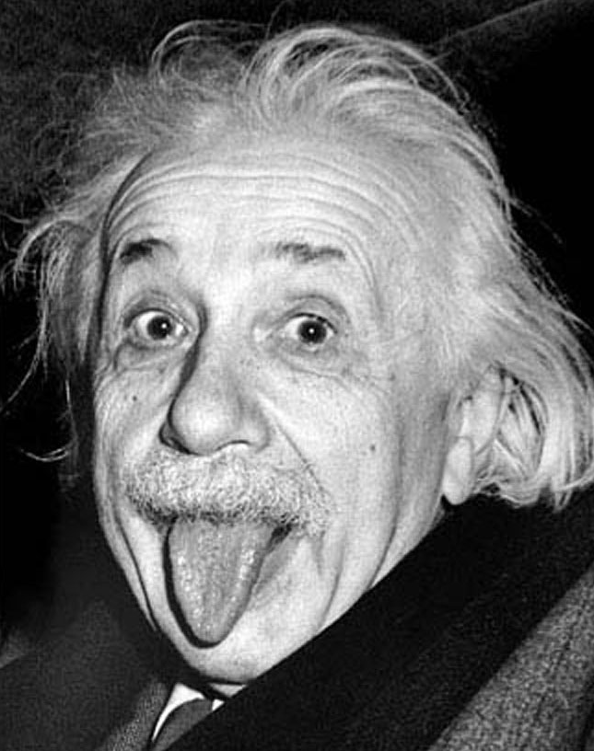
Fehlaromen im Bier
Die Sinne schärfen
Wir testen unsere Sinne
bitter
sauer
umami
süß
salzig
⌂

Slide 6
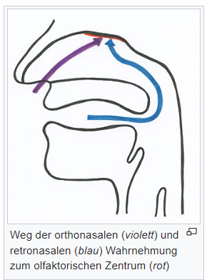
Fehlaromen im Bier
Die Sinne schärfen
Der Wow-Effekt oder wie wir schmecken
Der Geruchssinn, auch olfaktorischer Sinn genannt, dient der Wahrnehmung von Aromen. Hierbei unterscheidet man die Geruchswahrnehmung flüchtiger Stoffe über die Einatmung durch die Nase (direktes Riechen, orthonasale Wahrnehmung) von der Wahrnehmung der Aromastoffe, die in der Nahrung gelöst sind und beim Ausatmen über die Mund-Rachen-Nasen-Verbindung zum Riechepithel in die Nase gelangen (retronasale Wahrnehmung).
1. Übung: Vor euch liegt eine Probe mit einem Pulver.
Haltet euch nun mit einer Hand die Nase zu (wichtig ist wirklich die ganze Zeit die Nase zuzuhalten!)
Nehmt etwas von dem Pulver in den Mund und versucht zu schmecken. Was schmeckt ihr? Könnt ihr es beschreiben?
Öffnet nun Eure Nase und atmet tief ein und wieder aus.
Was schmeckt ihr nun? ___________________
Wiederholt nun das Experiment, indem ihr immer wieder die Nase zuhaltet und wieder öffnet. Verblüffend, oder?!
⇨ Vor der nächsten Übung den Gaumen bitte mit Wasser und Brot beruhigen
Quelle: Wikipedia
⌂

Slide 7
Fehlaromen im Bier
Die Sinne schärfen
Lerne Deine persönlichen Reiz- und Erkennungsschwellen kennen
2. Übung: Vor dir befinden sich vier Proben mit den Grundgeschmacksarten süß – sauer – salzig – bitter.
Ordne Sie richtig zu:
süß
sauer
salzig
bitter
3. Übung: Vor dir befinden sich nun fünf Proben mit eine Kochsalzlösung. Bringe sie in ansteigender Konzentration in die richtige Reihenfolge
0,35 g/l
0,60 g/l
0,85 g/l
1,00 g/l
1,30 g/l
⌂

Slide 8
Fehlaromen im Bier
Verkostung
Die Verkostung der Fehlaromen beginnt. Natürlich nicht in dieser Reihenfolge, um es spannender zu machen!
Acetaldehyd „Grüner Apfel“
Caprylsäure „Ziegenbock, Kerzenwachs, seifig“
Chlorphenole „Pflaster, medizinisch, Apotheke“
Dimethylsulfid „Dosenmais, gekochtes Gemüse“
Diacetyl „Buttrig, Toffee, Sahnig“
Eisen(II)-sulfat „Metallisch, Blut“
Ethylacetat „Nagellack, lösemittelartig“
Isovaleriansäure „Käsefüße, käsig, alter Hopfen“
Menthanthiolone „Katzenurin, Johannisbeere, Cassis“
3-Methyl-2-buten-1-thiol / Lichtgeschmack „Stinktier“
Schwefelwasserstoff „Faule Eier“
trans-2-Nonenal „Feuchte Pappe“
⌂

Slide 9
Fehlaromen im Bier
Bewertung
Mein Tipp Ergebnis
Mein Tipp Ergebnis
1. Probe __________________ __________________
2. Probe __________________ __________________
3. Probe __________________ __________________
4. Probe __________________ __________________
5. Probe __________________ __________________
6. Probe __________________ __________________
7. Probe __________________ __________________
8. Probe __________________ __________________
9. Probe __________________ __________________
10. Probe __________________ __________________
11. Probe __________________ __________________
12. Probe __________________ __________________
⌂
Notes:
Auf diesem Bewertungsbogen können die Verkoster ihre Notizen zu den Fehlaromen machen. Welches Aroma habe ich erschmeckt vs welches war es wirklich

Slide 10
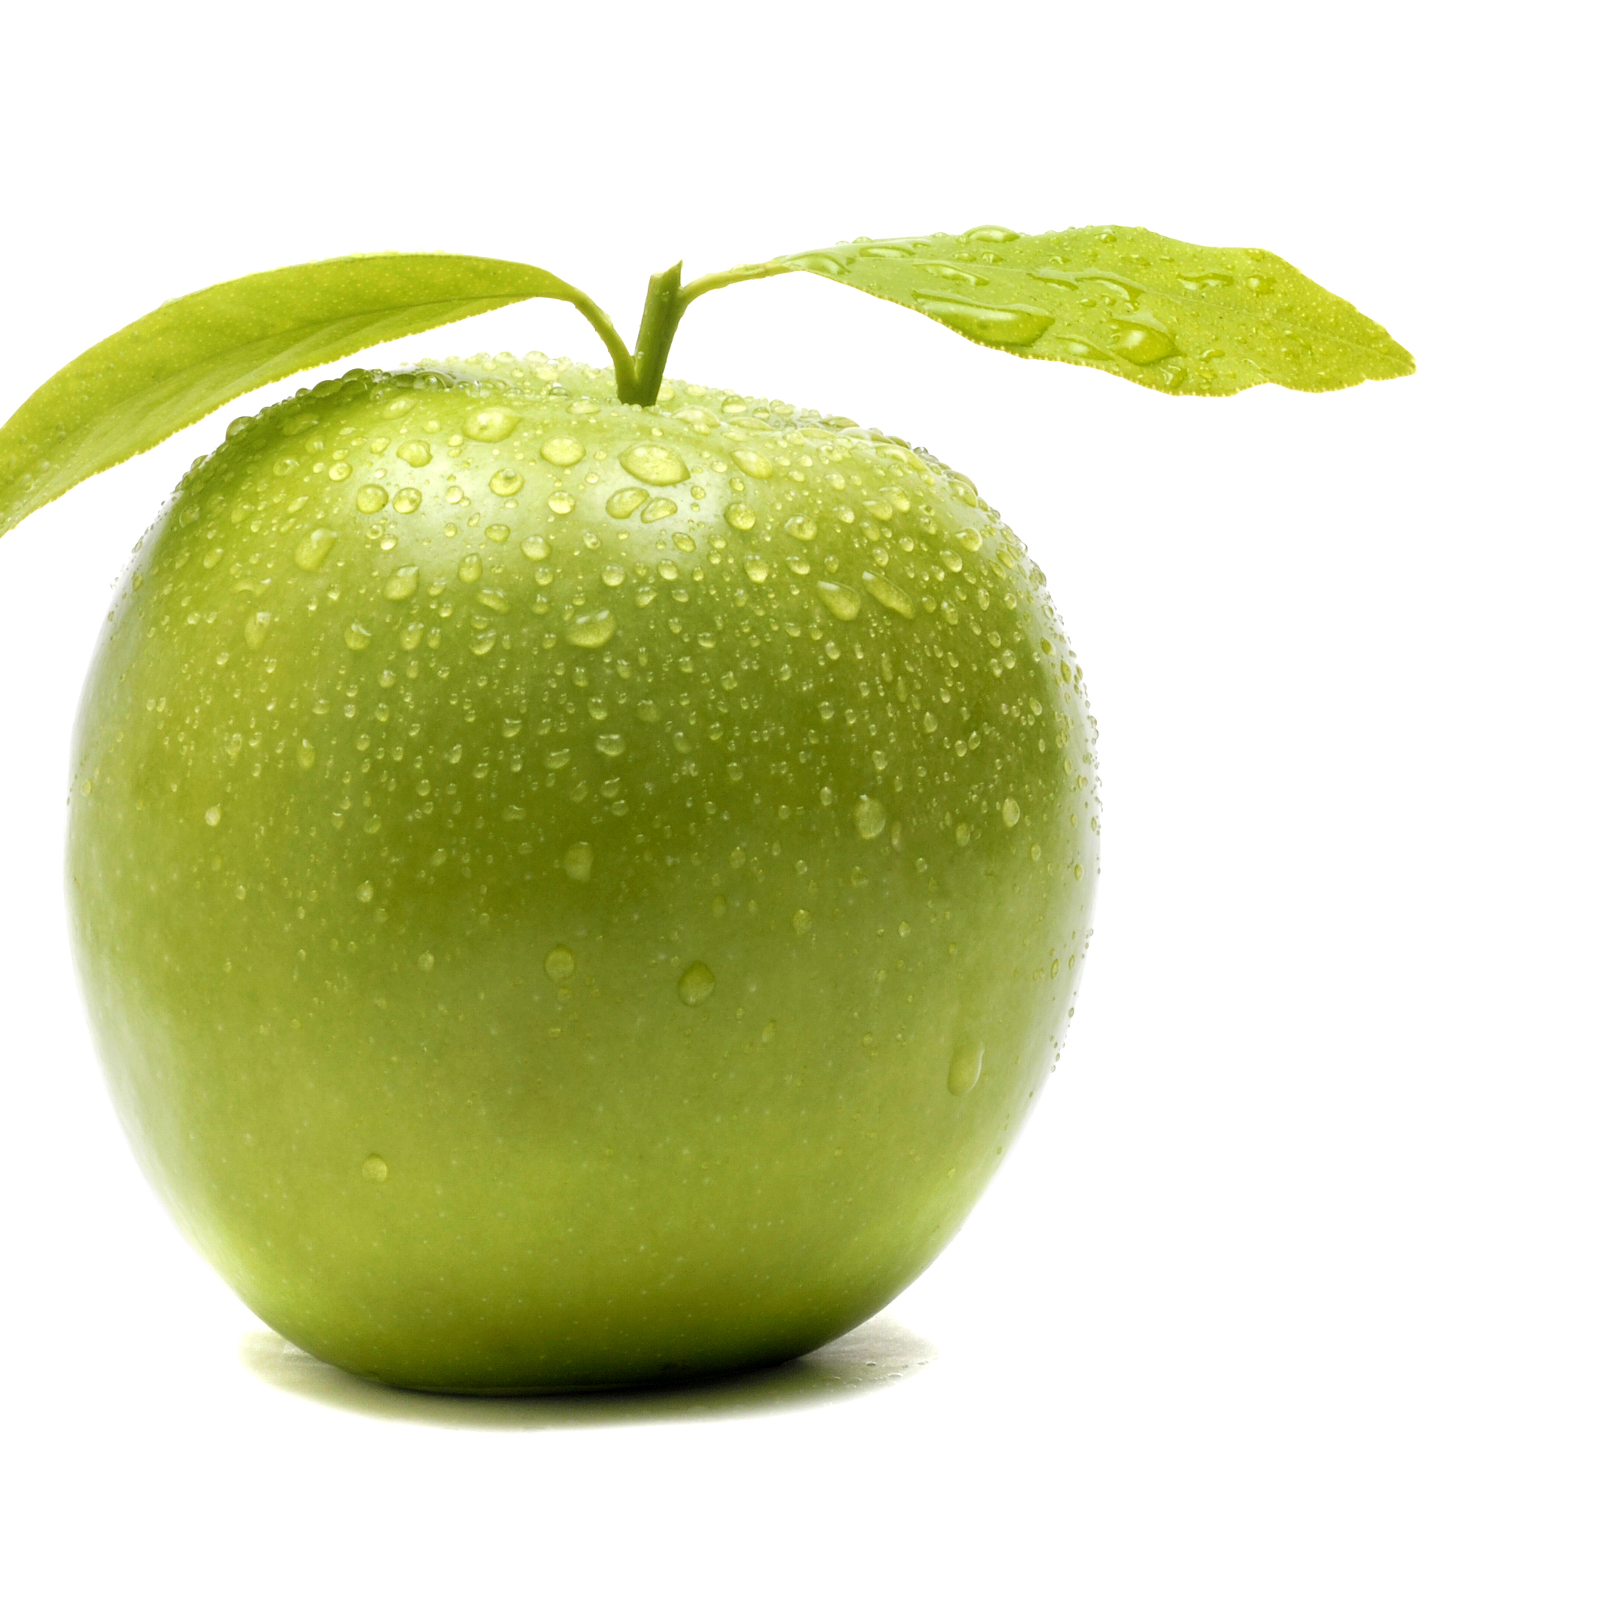
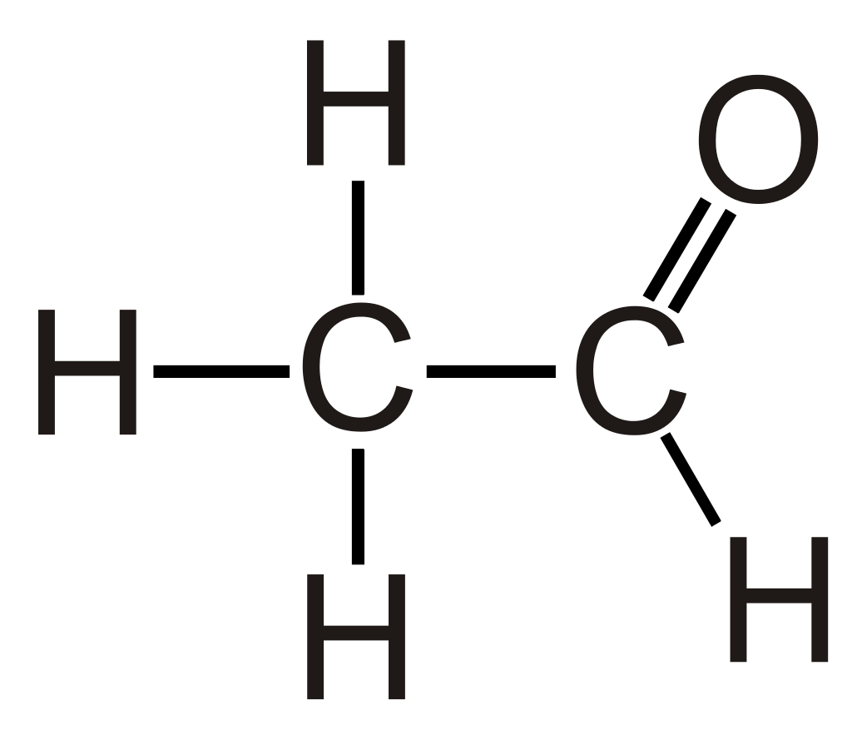
Fehlaromen im Bier
Grüner Apfel
Chemische Verbindung
Vermeidung
Name: Acetaldehyd
Trivialname(n): Ethanal, Essigsäurealdehyd, Acetylwasserstoff, Ethylidenoxid
Summenformel: C₂H₄O
Verwenden von Hefenährsalz während des Brauprozesses
Die Hauptgärung verlängern, um der Hefe die Möglichkeit zu geben, das Acetaldehyd abzubauen
Die Reife- / Lagerzeit verlängern
Wahrnehmung
Erinnert an grünem, unreifen Apfel bis hin zu Lösungsmittel
Typische Konzentration in Bier: 1–50 mg/l
Geruchsschwellenwert im Bier: 5–15 mg/l
Konzentration in der Probe: 45 mg/l
Entstehung
Acetaldehyd wird in der Regel während der alkoholischen Gärung bei der Umsetzung von Zucker zu Ethanol gebildet. Ein hoher Acetaldehydgehalt spricht für ein noch zu junges, nicht ausgelagertes Bier.
Das fehlen von Nährstoffen kann für einen gehemmten Abbau von Acetaldehyd im Bier verantwortlich sein.
Notizen
___________________________________________________________
___________________________________________________________
___________________________________________________________
___________________________________________________________
⌂

Slide 11
Fehlaromen im Bier
Ziegenbock
Chemische Verbindung
Vermeidung
Name: Caprylsäure
Trivialname(n): Octansäure, Heptancarbonsäure, Schweißsäure
Summenformel: C₈H₁₆O₂
Würze mit aktiver Hefe in ausreichender Menge anstellen
Anstellwürze ausreichend belüften
Bei Fassgärung das Bier umdrücken, um die Hefe vom Bier zu ziehen.
Bier kalt lagern
Wahrnehmung
Erinnert an Ziegenbock, ranzig, schweißig
Typische Konzentration in Bier: unerwünscht
Geruchsschwellenwert im Bier: 5 mg/l
Konzentration in der Probe: 31,5 mg/l
Entstehung
Wird durch die Hefe während der Lagerung produziert
Entsteht somit während der Alterung des Bieres
Hefeautolyse. Im letzten Stadium zersetzt sich die Hefe und gibt die Inhaltsstoffe ans Bier ab
Notizen
___________________________________________________________
___________________________________________________________
___________________________________________________________
___________________________________________________________
⌂

Slide 12
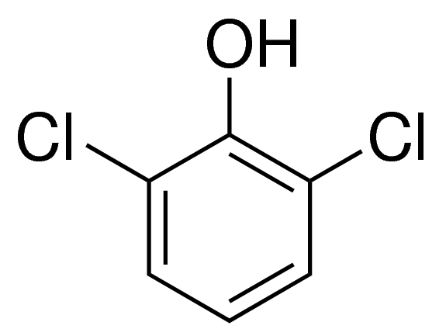
Fehlaromen im Bier
Pflaster
Chemische Verbindung
Vermeidung
Name: Chlorphenole
Trivialname(n): 2,6 Dichlorphenol
Summenformel: C₆H₄Cl₂O
Bei der Wasseraufbereitung durch die Stadtwerke darf freies Chlor in Deutschland nicht mehr präventiv zugesetzt werden, es ist aber anlassbezogen (z.B. nach starken Regenfällen) weiterhin möglich. Daher anfragen, ob Eure Stadtwerke freies Chlor einsetzen oder das für das Brauen unbedenklichere Chlordioxid.
Keine chlorhaltigen Reinigungs- und Desinfektionsmittel verwenden, sondern auf aktivsauerstoffhaltige Reiniger wechseln bzw. Desinfektion mit Isopropanol 70%.
Wahrnehmung
Erinnert an Heft­pflas­ter, medi­zi­nisch, Chlor, Hallenbad
Typische Konzentration in Bier: unerwünscht
Geruchsschwellenwert im Bier: 0,3 µg/l
Konzentration in der Probe: 0,15 µg/l
Entstehung
Freies Chlor reagiert in der Würze mit Phenolen zu Chlorphenolen.
Bereits eine Konzentration von 0,3 µg/l (= 0,0003mg/l) reicht aus, um es im Bier zu schmecken.
Auftreten durch Verwendung von gechlortem Brauwasser oder Desinfektionsmittel
Kontamination durch Wildhefen möglich
Notizen
___________________________________________________________
___________________________________________________________
___________________________________________________________
___________________________________________________________
⌂

Slide 13
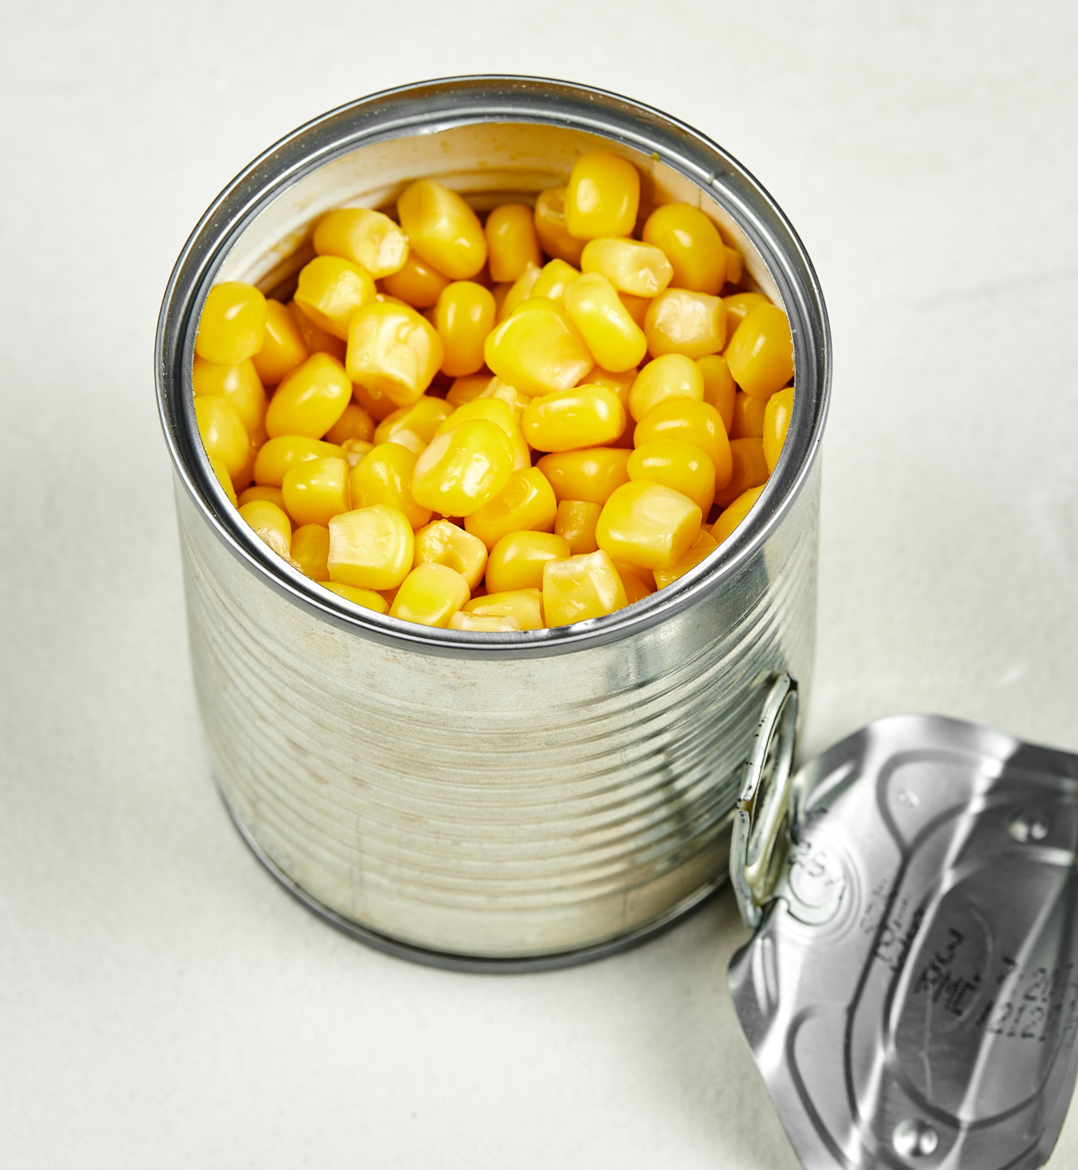
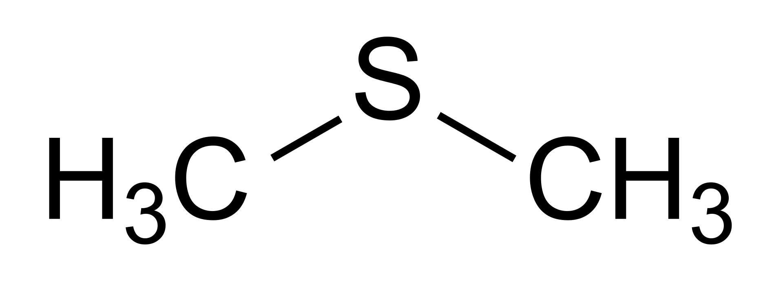
Fehlaromen im Bier
Dosenmais
Chemische Verbindung
Vermeidung
Name: Dimethylsulfid, DMS
Trivialname(n): (Methylsulfanyl)methan, Methylthiomethan, 2-Thiopropan, Methylsulfid
SummenformeL: C₂H₆S
DMS kann durch wallende Kochung unter den Geschmacksschwellenwert ausgetrieben werden.
Je länger und intensiver die Würze gekocht wird, desto mehr DMS-P kann in DMS umgewandelt und verdampft werden.
Würzekochen nicht mit geschlossenem Deckel, da sonst das DMS am Deckel kondensiert und wieder in die Würze zurücktropft.
Rasche Würzekühlung nach Kochende, damit sich DMS im Temperaturfenster von 80-100°C nicht nachbilden kann.
Wahrnehmung
Erinnert an Dosenmais, gekochtes Gemüse
Typische Konzentration in Bier: 0,01 – 0,2 mg/l
Geruchsschwellenwert im Bier: 0,03 – 0,1 mg/l
Konzentration in der Probe: 0,4 mg/l
Entstehung
Normaler Bestandteil des Bieres, welches über das Malz eingetragen wird.
Der Vorläufer (Precursor) S-Methylmethionin (SMM) wird vor allem über helle Malze eingetragen und wird auch als DMS-P bezeichnet.
Während der Keimung gebildet, kann DMS-P bereits während des Darrprozesses in DMS umgewandelt werden.
Dimethylsulfid (DMS) wird also durch Hitzeeinwirkung aus dem Vorläufer S-Methylmethionin (SMM / DMS-P) gebildet
Notizen
___________________________________________________________
___________________________________________________________
___________________________________________________________
___________________________________________________________
⌂

Slide 14
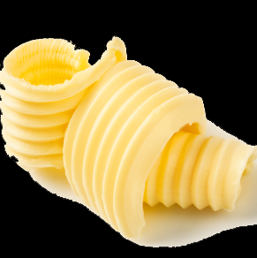
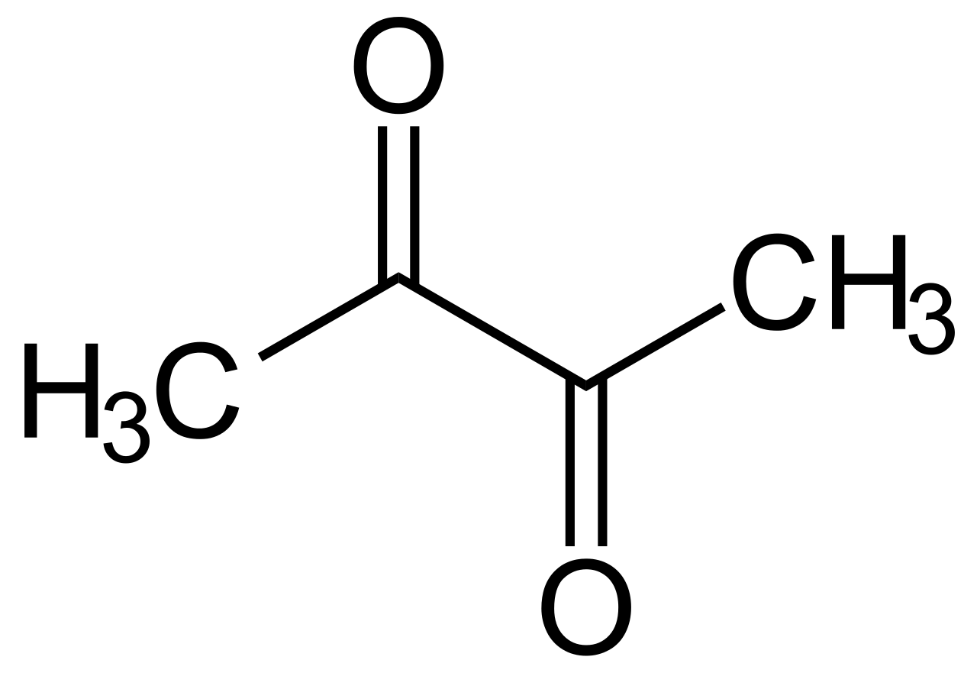
Fehlaromen im Bier
Buttrig
Chemische Verbindung
Vermeidung
Name: Diacetyl
Trivialname(n): 2,3-Butandion, Dimethylglyoxal, Dimethyldiketon
Summenformel: C₄H₆O₂
Die Bildung von 2-Acetolactat bremsen durch Zugabe von Valin
Der Hefe die Zeit & Möglichkeit geben, das gebildete Diacetyl zu 2,3-Butandiol abzubauen. Dies erreicht man durch die sog. „Diacetylrast“ und das Erhöhen der Gärtemperatur auf 14-16°C zum Ende der Gärung, so dass am Ende der Gärung kein 2-Acetolactat in der Würze gelöst ist, die Hefe aber noch Zeit hat, dies weiter zu 2,3-Butandiol abzubauen.
Wahrnehmung
Erinnert an Butter, süßlich, Butterkaramell
Typische Konzentration in Bier: 0,01 – 0,12, sel­ten auch bis 0,8mg/​l
Schwellenwert im Bier: 0,01 – 0,04 mg/​l
Konzentration in der Probe: 0,6 mg /l
Entstehung
Diacetyl, ein Stoffwechselprodukt der Hefe, entsteht immer bei der Gärung und wird aus 2-Acetolactat gebildet.
Das Fehlen der Aminosäure Valin forciert die Bildung von 2-Acetolactat.
Die Reaktion zu Diacetyl geht solange vonstatten, bis es in der Würze aufgebraucht ist. Die Hefe ist aber zeitgleich in der Lage, dies weiter zu 2,3-Butandiol abzubauen, welches aufgrund des höheren Geschmacksschwellenwertes unkritisch ist.
Auch eine bakterielle Infektion kann für die Bildung von Diacetyl verantwortlich sein.
Notizen
___________________________________________________________
___________________________________________________________
___________________________________________________________
___________________________________________________________
⌂

Slide 15
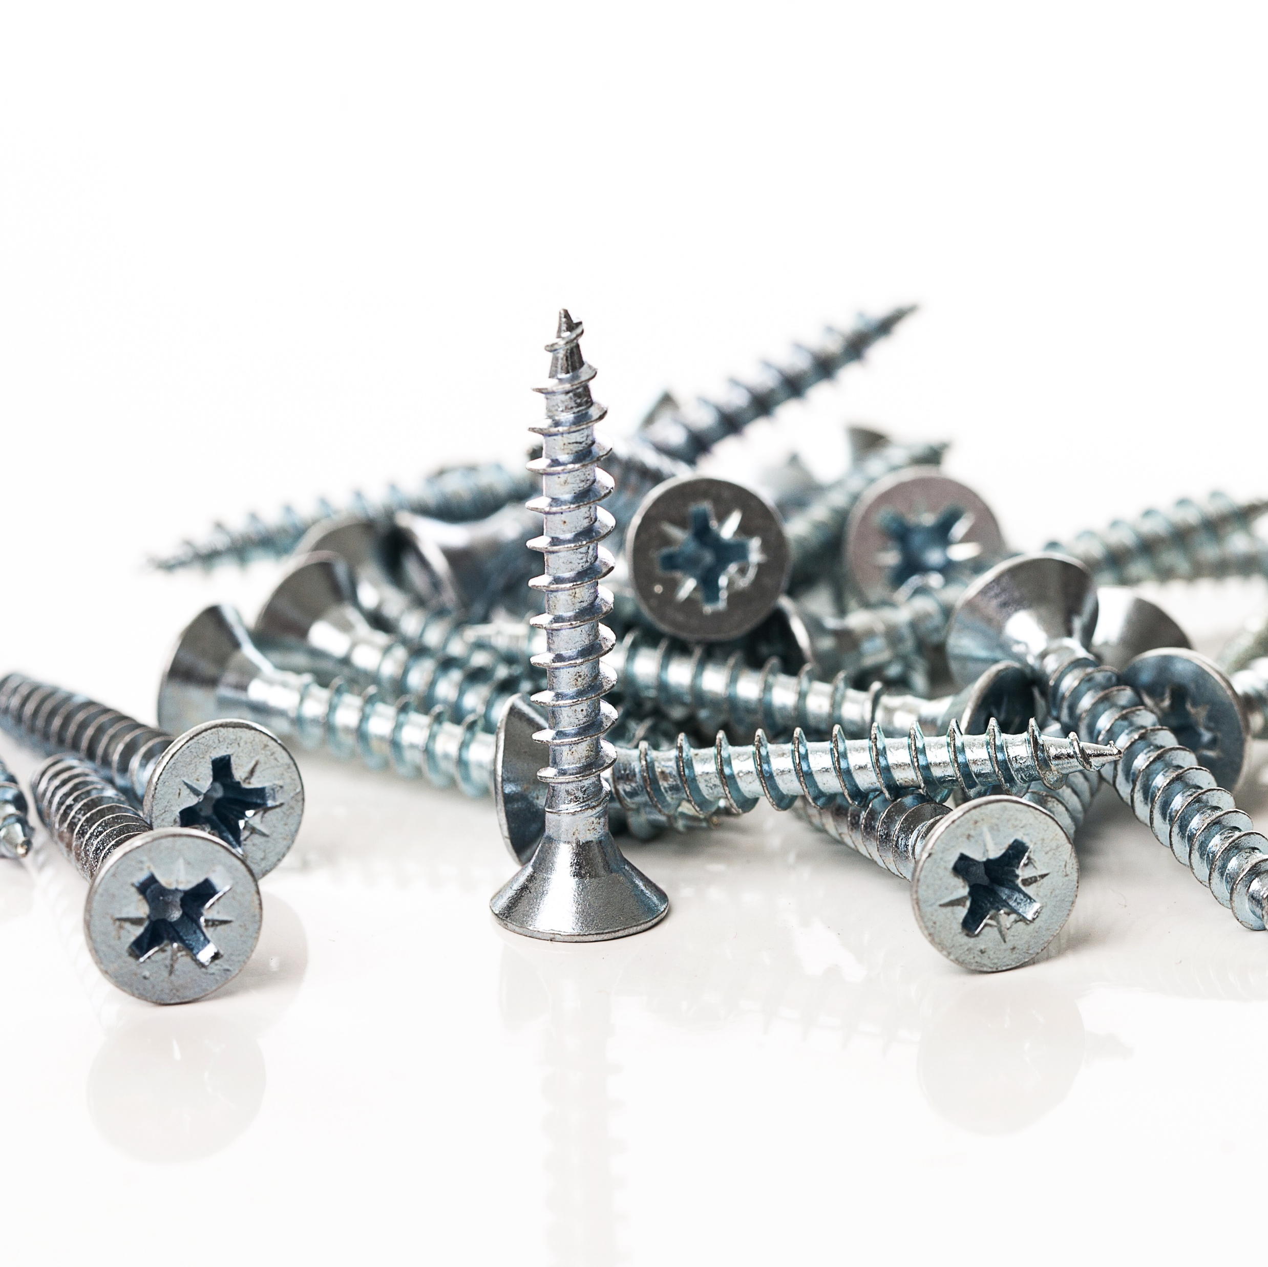
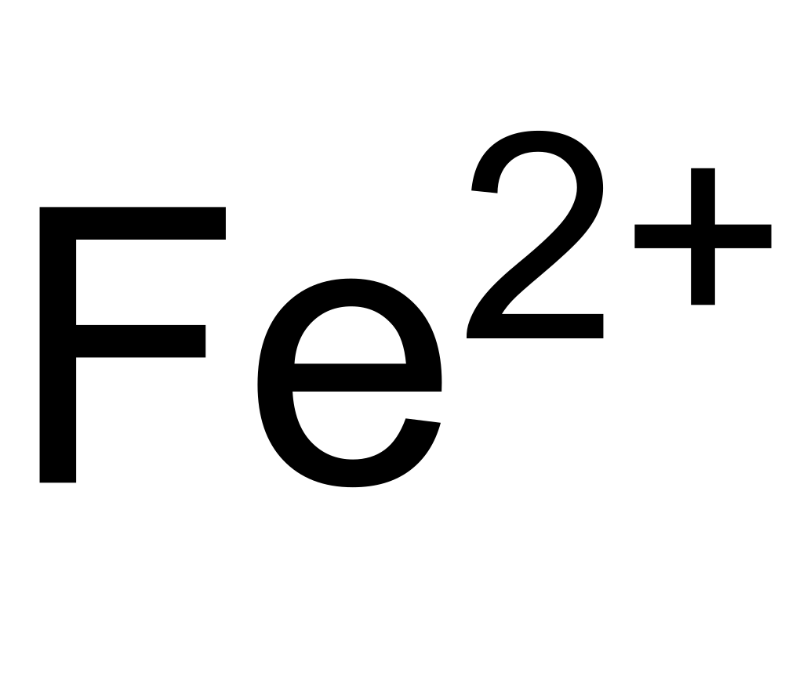
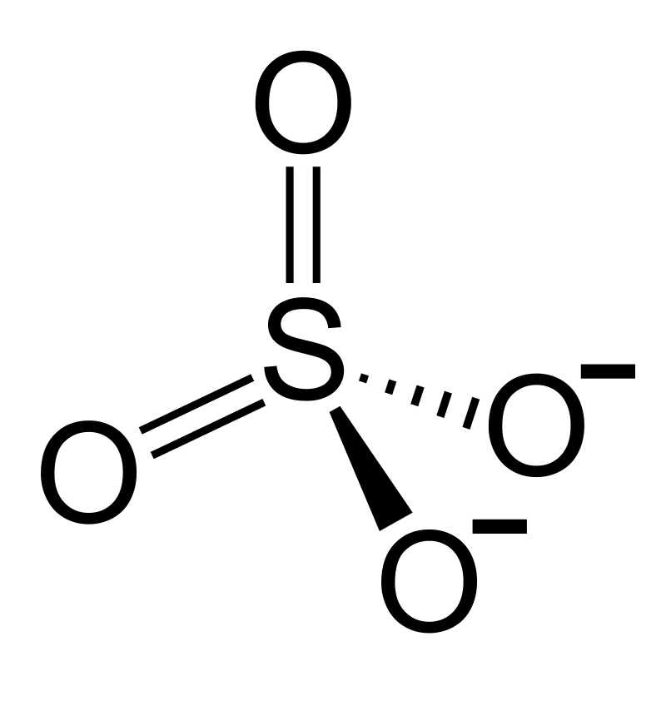
Fehlaromen im Bier
Metallisch
Chemische Verbindung
Vermeidung
Name: Eisen(II)-sulfat
Trivialname(n): Eisensulfat, Eisenvitriol, Schwefelsaures Eisenoxydul, Eisenoxydulsulfat
Summenformel: FeSO₄
Anlagenteile der Brauerei nur aus Edelstahl verwenden
Manchmal können auch Kleinteile (Pumpe, Anschlussstücke) die Ursache sein
Rohstoffe immer trocken und luftdicht lagern
Wahrnehmung
Erinnert an Blut. Metallisch, Eisen, Aluminiumfolie
Typische Konzentration in Bier: < 0,5 mg/l
Schwellenwert im Bier: 2,7 mg/l
Konzentration in der Probe: 3,75 mg/l
Entstehung
Das Bier wurde durch Metallionen kontaminiert
Dies kann durch rostige Anlagenteile oder der Wasserleitung herbeigeführt werden
Auch Kronkorken (rostig, beschädigter Innengummi) können eine Ursache sein
Falsche Lagerung der Rohstoffe. Durch Feuchtigkeit können diese oxidieren.
Notizen
___________________________________________________________
___________________________________________________________
___________________________________________________________
___________________________________________________________
⌂

Slide 16
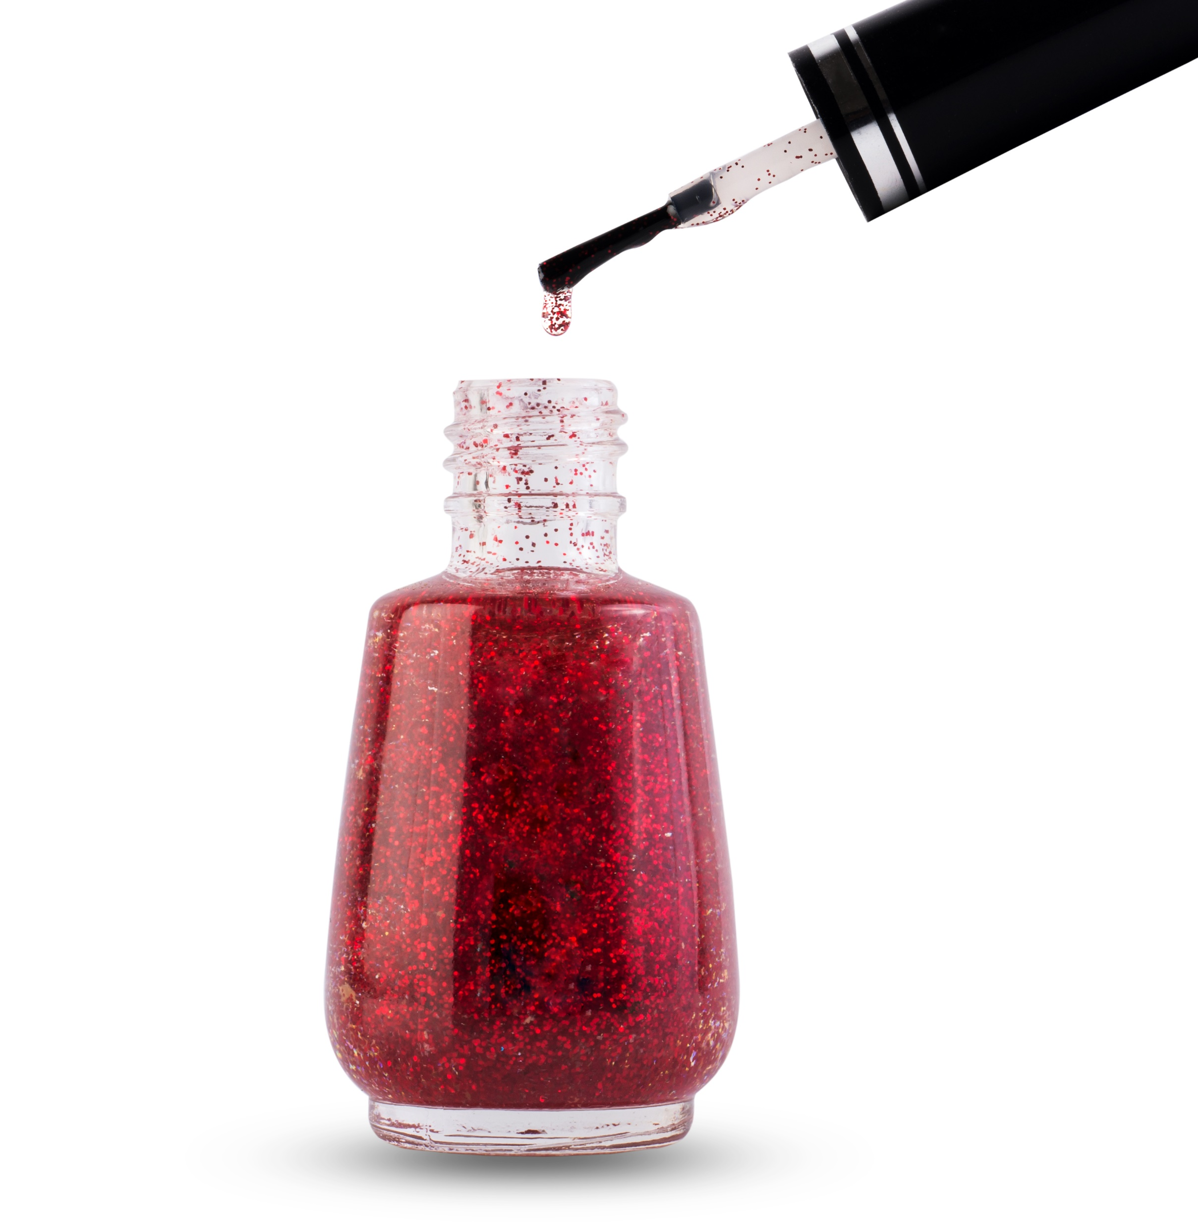
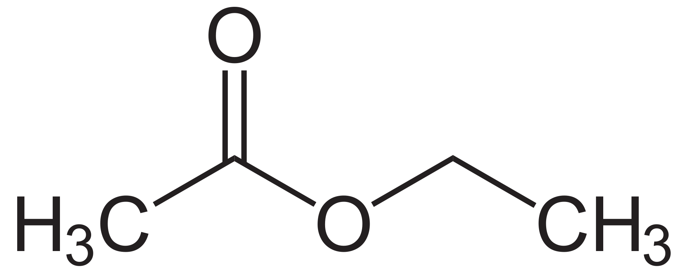
Fehlaromen im Bier
Nagellack
Chemische Verbindung
Vermeidung
Name: Ethylacetat
Trivialname(n): Essigsäureethylester, Ethylethanoat, Ethansäureethylester, Essigester, ESTP, Äthylacetat
Summenformel: C₄H₈O₂
Würze mit aktiver Hefe in ausreichender Menge anstellen
Anstellwürze ausreichend belüften
Gärführung bei niedrigeren Temperaturen (unteres Temperaturfenster der empfohlenen Gärtemperatur), dadurch Reduktion der Esteranteile
Passenden Hefestamm auswählen
Wahrnehmung
Erinnert an Nagellack/Lackentferner, Aceton, Klebstoff
Typische Konzentration in Bier: 5-30 mg/l
Schwellenwert im Bier: 5-10 mg/l
Konzentration in der Probe: 120 mg/l
Entstehung
Esterbildung ist abhängig vom jeweiligen Hefestamm
Ethylacetat ist eines der typischsten Ester in Bieren; in mittlerer Konzentration sogar erwünscht in Ales
Nebenprodukt des Hefestoffwechsels während der Hauptgärung
Kann auch durch Wildhefen gebildet werden
Notizen
___________________________________________________________
___________________________________________________________
___________________________________________________________
___________________________________________________________
⌂

Slide 17
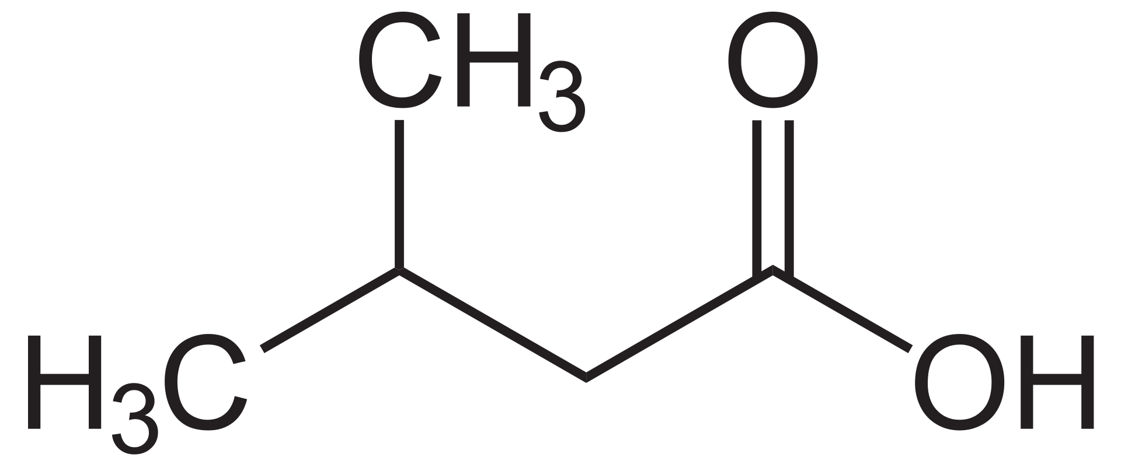
Fehlaromen im Bier
Käsefüße
Chemische Verbindung
Vermeidung
Name: Isovaleriansäure
Trivialname(n): 3-Methylbutansäure, 3-Methylbuttersäure, Isovalerinsäure, Isopentansäure, Isopropylessigsäure
Summenformel: C₅H₁₀O₂
Hopfen immer vakuumieren und tiefgekühlt und lichtdicht aufbewahren.
Vor Verwendung des Hopfens immer daran riechen, ob er bereits einen käsigen Geruch aufweist
Bei Fassgärung das Bier umdrücken, um die Hefe vom Bier zu ziehen.
Wahrnehmung
Erinnert an Käse, alte Socken, Käsefüße, alter Hopfen
Typische Konzentration in Bier: 0,2-1,0 mg/l
Schwellenwert im Bier: 1 mg/l
Konzentration in der Probe: 6 mg/l
Entstehung
Bei schlechter Lagerung des Hopfens (warm, Sauerstoff) bilden sich mit der Zeit bestimmte Fettsäuren (Isovaleriansäure)
Diese entstehen aus Abspaltung der Iso- α-Säure des Hopfens
Hefeautolyse. Im letzten Stadium zersetzt sich die Hefe und gibt die Inhaltsstoffe ans Bier ab (u.a. Fettsäuren und Aminosäuren).
Notizen
___________________________________________________________
___________________________________________________________
___________________________________________________________
___________________________________________________________
⌂

Slide 18
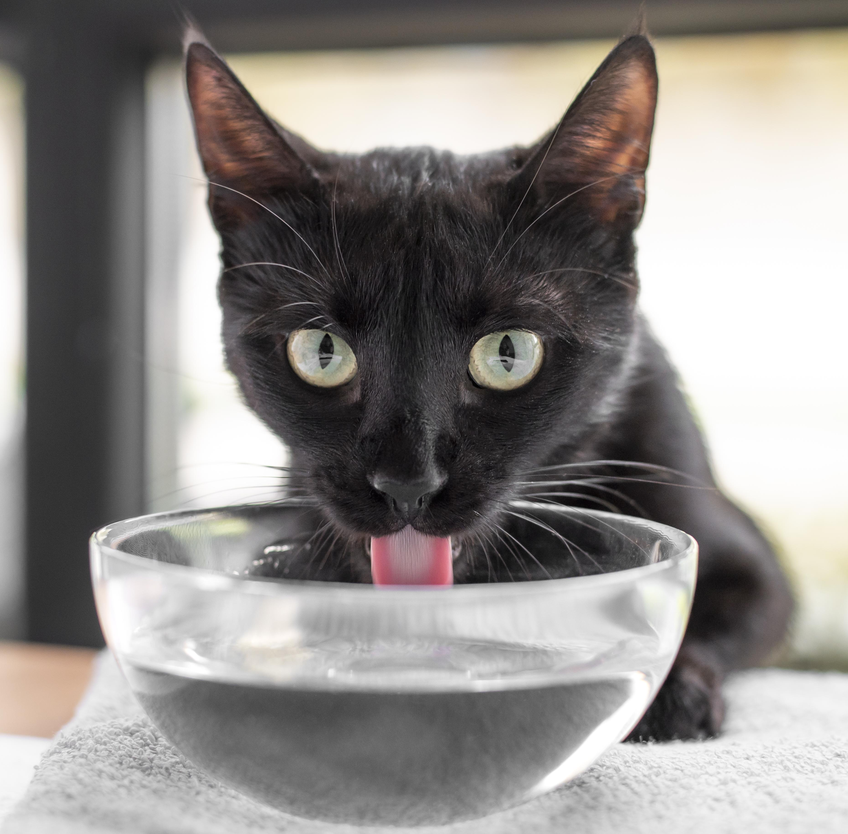
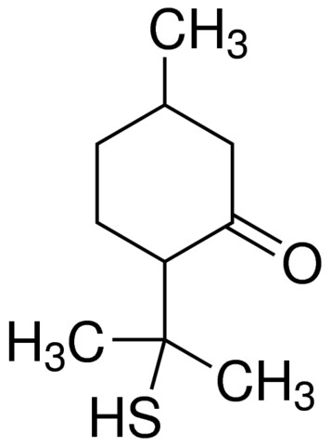
Fehlaromen im Bier
Katzenurin
Chemische Verbindung
Vermeidung
Name: Menthanthiolone
Trivialname(n): p-Mentha-8-thiol-3-on, 8-Mercaptomenthone, 8-Mercapto-p-menthan-3-one
Summenformel: C₁₀H₁₈OS
Oxidation der Rohstoffe und im Heissbereich, sowie Sauerstoffeintrag im Kaltbereich vermeiden
Flaschengärung kann dem entgegenwirken, da die Hefe in der Wachstumsphase Sauerstoff verbraucht
Den Kopfraum in der Flasche gering halten, bzw. durch leichtes Überschäumen den Kopfraum vom Sauerstoff „befreien“.
Einsatz von Ascorbinsäure hilfreich.
Wahrnehmung
Erinnert an Katzenurin, schwarze Johannisbeere
Typische Konzentration in Bier: 0,95 µg/l
Schwellenwert im Bier: 1,9 µg/l
Konzentration in der Probe: 0,95 µg/l
Entstehung
Je nachdem, was man zuerst kennengelernt hat, schmeckt es nach schwarzer Johannisbeere (toll) oder Katzenurin (nicht so toll)
Erstes Anzeichen von Oxidation, Sauerstoffeintrag in Kombination mit Bieralterung
Manche Hopfensorten (z.B. Citra) enthalten diese chemische Verbindung, hier ist dieser Geschmack jedoch erwünscht
Notizen
___________________________________________________________
___________________________________________________________
___________________________________________________________
___________________________________________________________
⌂

Slide 19
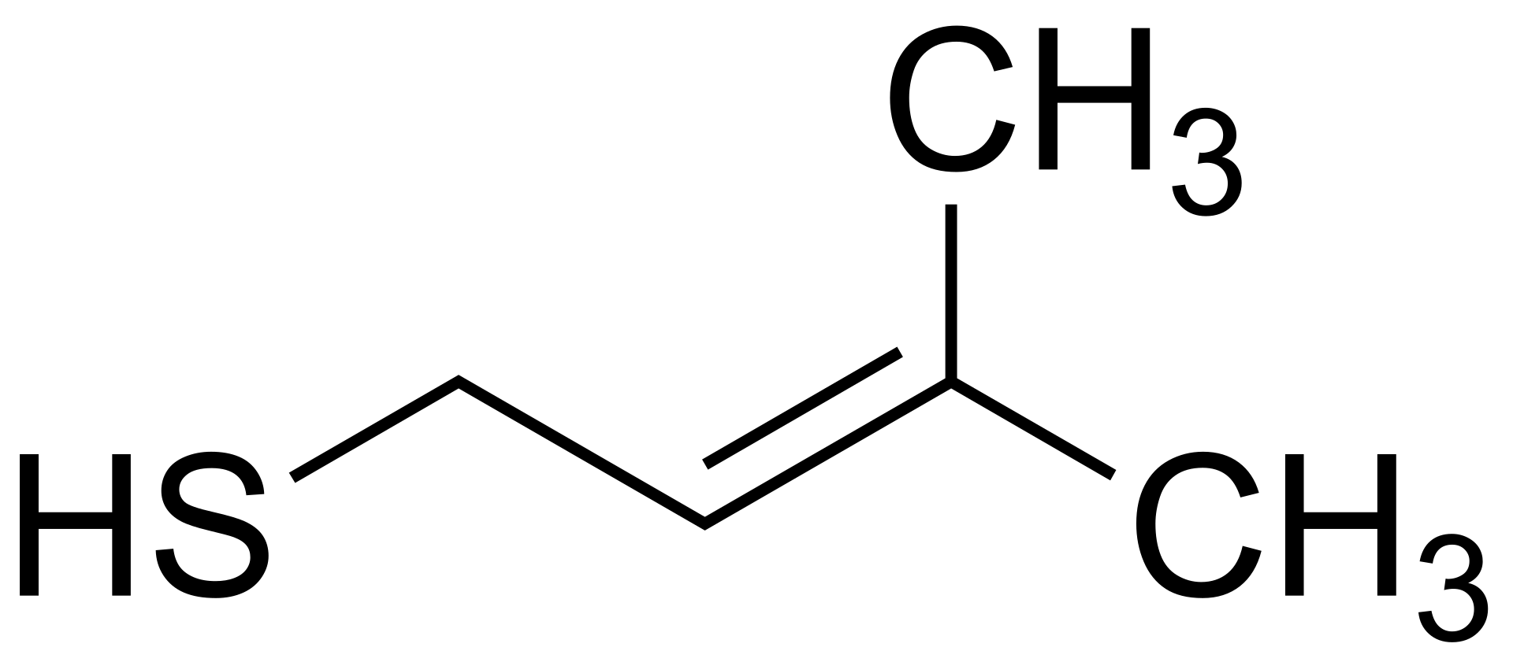
Fehlaromen im Bier
Stinktier
Chemische Verbindung
Vermeidung
Name: 3-Methyl-2-buten-1-thiol
Trivialname(n): 3-Methylbut-2-en-1-thiol, MBT
Summenformel: C₅H₁₀S
Lichteinfluss verhindern durch blickdichte Gär- und Lagerbehälter
Verwenden von braunen Glasflaschen, die am effektivsten gegen die Lichteinstrahlung wirken.
Wahrnehmung
Erinnert an Stinktier, klassische Vertreter sind Becksbiere
Schwellenwert im Bier: 4-30 ng/l
Konzentration in der Probe: 60 ng/l
Entstehung
Die Iso-α-Säuren des Hopfens werden vom Licht der Wellenlänge 350-500nm zersetzt und es bildet sich 3-Methyl-2-buten-1-thiol (MBT)
Hauptverantwortlich sind die Bierflaschen, die diese Wellenlänge passieren können, insbesondere weiße und grüne Bierflaschen
Bekanntester Vertreter (und hier wohl gewollt) sind die Biere der Brauerei Beck‘s
Notizen
___________________________________________________________
___________________________________________________________
___________________________________________________________
___________________________________________________________
⌂

Slide 20
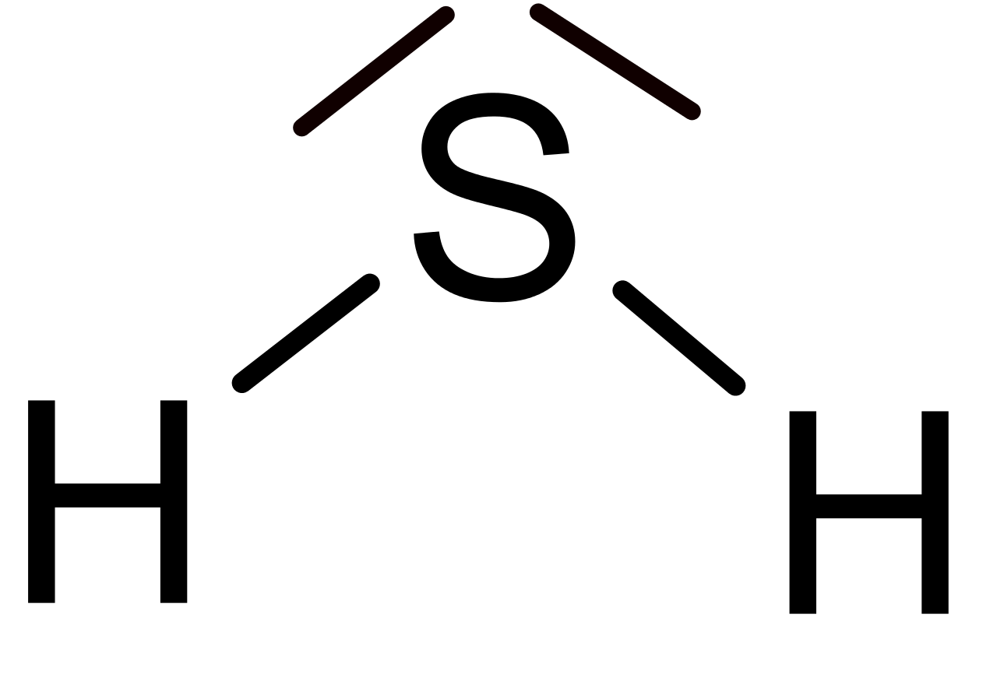
Fehlaromen im Bier
Faule Eier
Chemische Verbindung
Vermeidung
Name: Schwefelwasserstoff
Trivialname(n): Wasserstoffsulfid, Dihydrogensulfid, Sulfan
Summenformel: H₂S
Geeigneten Hefestamm wählen
Würze mit aktiver Hefe in ausreichender Menge anstellen
Anstellwürze ausreichend belüften
Hefenahrung verwenden
Lagerzeit verlängern, damit der Schwefel ausgetrieben werden kann
Spundungsdruck nicht zu früh erhöhen, sonst kann der Schwefel nicht ausgetrieben werden
Wahrnehmung
Erinnert an Faule Eier, Schwefel
Typische Konzentration in Bier: 0,001-0,2 mg/l
Schwellenwert im Bier: 0,04 mg/l
Konzentration in der Probe: 0,04 mg/l
Entstehung
In geringen Mengen durchaus stiltypisch für manche Bierstile
Bildung abhängig vom Hefestamm (untergärige Hefen tendenziell höhere H₂S Bildung)
Unterversorgung der Hefe mit schwefelhaltigen Aminosäuren bzw. FAN (Freier Aminostickstoff)
Bakterielle Infektionen mit Pectinatus oder Megasphaera können ebenfalls Schwefelaromen hervorrufen
Notizen
___________________________________________________________
___________________________________________________________
___________________________________________________________
___________________________________________________________
⌂

Slide 21
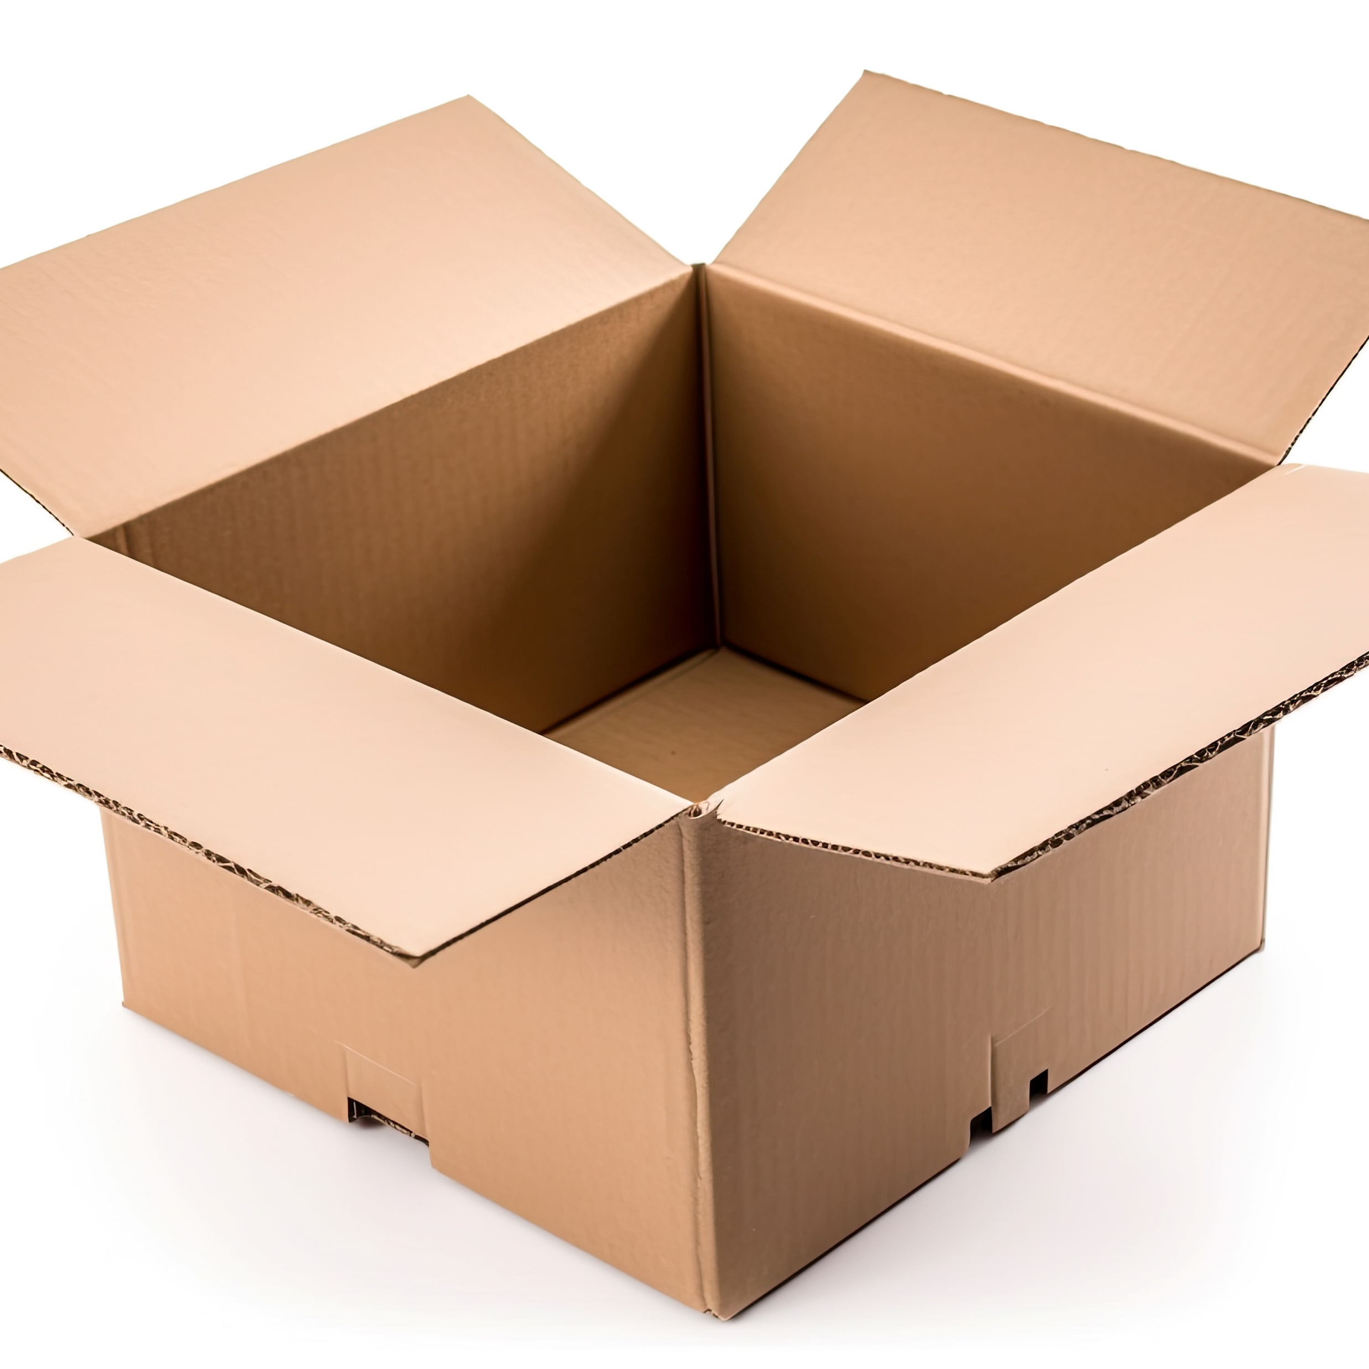
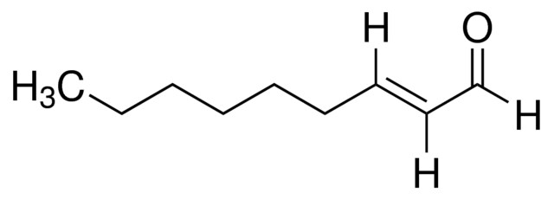
Fehlaromen im Bier
Feuchte Pappe
Chemische Verbindung
Vermeidung
Name: trans-2-Nonenal
Trivialname(n): Non-2-enal, 3-Hexylacrolein
Summenformel: C₉H₁₆O
Sauerstoffeintrag bereits im Heissbereich vermeiden
Bei allen Umfüllvorgängen Vorsicht walten lassen, immer Schläuche verwenden und es nicht „plätschern“ lassen
Zuviel luftgefüllter Kopfraum in Bierflaschen vermeiden.
Bier kühl lagern
Wahrnehmung
Erinnert an feuchte Pappe, Karton, Papier, Bierdeckel
Typische Konzentration in Bier:
Schwellenwert im Bier: 50 - 250 ng/l
Konzentration in der Probe: 2 µg/l
Entstehung
Wurde lange Zeit als Schlüsselsubstanz der Oxidation gesehen.
Entsteht zwar aus der Oxidation von Fettsäuren, der Zusammenhang mit der Sauerstoffkonzentration im Jungbier konnte aber nicht mehr bestätigt werden.
Jedoch scheinen Vorläufer durch Aufnahme von Sauerstoff im Heißbereich zu entstehen.
Eine Ausbildung geschieht daher nicht durch sauerstoffbelastete Abfüllung bzw. Sauerstoff im Bier, sondern bereits im Heißbereich und wird erst bei zu warmer und langer Lagerung freigesetzt.
Notizen
___________________________________________________________
___________________________________________________________
___________________________________________________________
___________________________________________________________
⌂

Slide 22
Fehlaromen im Bier
Notizen
__________________________________________________________________________________________________________________
________________________________________________________________________________________________________________________________
________________________________________________________________________________________________________________________________
________________________________________________________________________________________________________________________________
________________________________________________________________________________________________________________________________
________________________________________________________________________________________________________________________________
________________________________________________________________________________________________________________________________
________________________________________________________________________________________________________________________________
________________________________________________________________________________________________________________________________
________________________________________________________________________________________________________________________________
________________________________________________________________________________________________________________________________
________________________________________________________________________________________________________________________________
⌂

Slide 23
Fehlaromen im Bier
Quellen
Unterlagen zum Download
Bierbrauerei.net: http://bierbrauerei.net/Technikum/technikum.html
Google Slides Verkostungsleiter: https://rb.gy/dftv5 ̶̶̶ ̶̶̶ ̶̶̶ ̶̶̶ ̶̶̶ ̶̶̶ ̶̶̶ ̶̶̶ ̶̶̶ ̶̶̶ ̶̶̶ ̶̶̶ ̶̶̶ ̶̶̶ ̶̶̶ ̶̶̶ ̶̶̶ ̶̶̶ ̶̶̶ ̶̶̶ ̶̶̶ ̶̶̶ ̶̶̶ ̶̶̶ ̶̶̶ ̶̶̶ ̶̶̶ ̶̶̶ ̶̶̶ ̶̶̶ ̶̶̶>
Bezugsquelle der Fehlaromen
Übersichtsseite: https://doemens.org/flavourstandards/
Flavour Kits: https://doemens.org//uploads/2022/06/flavour-kits_de.pdf
Fehlaromenliste: https://doemens.org//uploads/2022/06/datasheet_doemens-flavours_bier_06-2022_de.pdf
Bestellformular: https://doemens.org//uploads/2023/05/bestellformular_flavours_bier_2023_beschreibbar_neu.pdf
Anleitung Dosierung: https://doemens.org//uploads/2019/11/anleitung-dosage.pdf
Hintergrundwissen zu Fehlaromen
Braumagazin – Bierfehler des Quartals: https://braumagazin.de/kategorien/
Hopfenhelden: https://www.hopfenhelden.de/bierwissen-bierfehler/
MUG Mikrobrauerei: https://www.mug-mikrobrauerei.ch/brau-bierfehler
„Bier verstehen“ von Jan Brücklmeier - Seiten 137ff (ISBN-13: 978-3818613457)
Brewers Association: Best Practices Guide to Quality Craft Beer (German)
⌂

Slide 24
ZERTIFIKAT
Bescheinigung:
_____________
hat erfolgreich am Sensorik- und Fehlaromenseminar teilgenommen.
Datum
Gezeichnet
Hopfezopfer.de

Slide 25
Fehlaromen im Bier
Bildnutzung
Lizenzvereinbarungen
Seite 8: Bildquelle Bierglas: icons created by Freepik – Flaticon Link
Seite 10: Bildquelle Apfel: Image by kstudio on Freepik Link
Seite 11: Bildquelle Ziegenbock: Image by brgfx on Freepik.com Link
Seite 12: Bildquelle Pflaster: Plaster icons created by Freepik – Flaticon Link
Seite 13: Bildquelle Dosenmais: Image by azerbaijan_stockers on Freepik Link
Seite 14: Bildquelle Butter: Image from FreePNGImg.com Link
Seite 15: Bildquelle Schrauben: Image by Racool_studio on Freepik.com Link
Seite 16: Bildquelle Nagellack: Image by jcomp on Freepik Link
Seite 17: Bildquelle Käse: Image by brgfx on Freepik Link
Seite 18: Bildquelle Katze: Image Freepik Link
Seite 19: Bildquelle Stinktier: Skunk kostenloser Download Link
Seite 20: Bildquelle Eier: Image Freepik Link
Seite 21: Bildquelle Karton: Image by echandlervid85 on Freepik Link
Seite 22: Bildquelle Notizen: Image by macrovector on Freepik.com Link; Bildquelle "pause button transparent image" by transparentpng.com
⌂

